Slide 1



Slide 2
一、研究背景
美国学术界已经证明搜索引擎等互联网平台上的股票浏览数目和个人投资者的交易有着极高的关联性。
证明了社交网站上的观点对于股票市场的未来走势有着极高的预测作用。

Slide 3
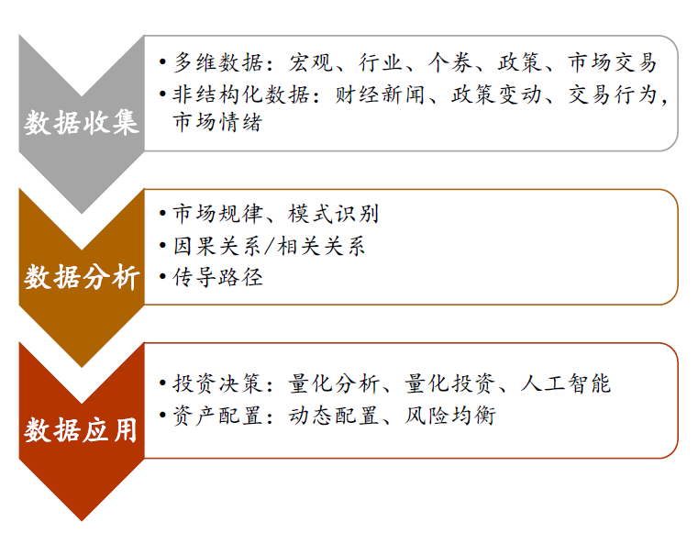
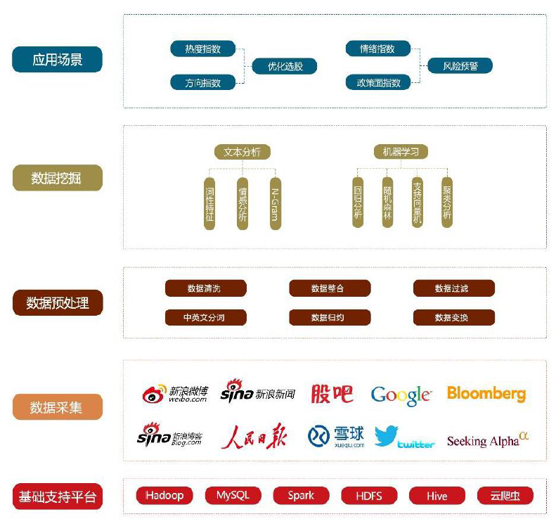
二、总体框架

Slide 4
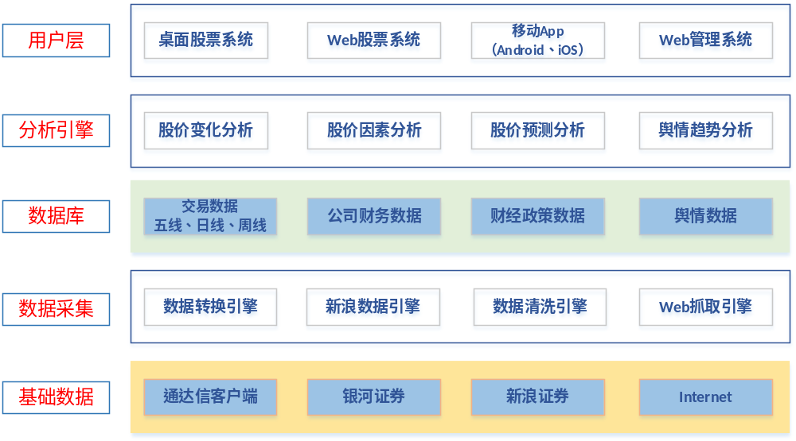

Slide 5
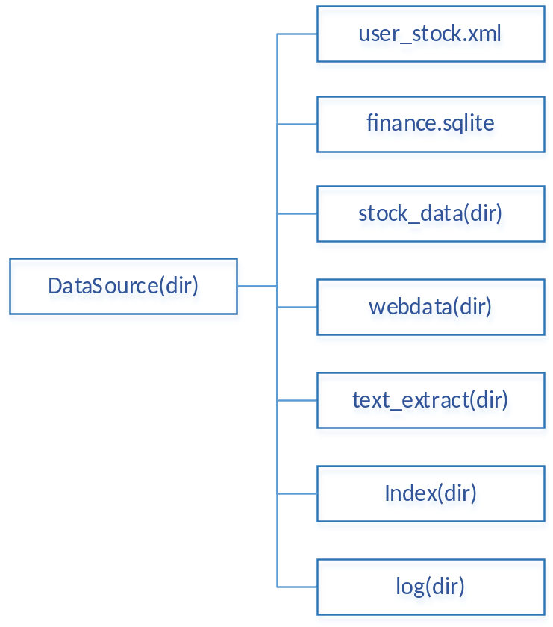
数据结构设计
配置文件：系统的配置信息
财经数据：重点财经数据信息、上市公司重要数据，采用SQLite数据库存储
股票交易数据：从通达信、新浪等采集的股票交易数据记录，采用文件系统存储
网络数据：存储抓取的网络数据，经过初步清洗与过滤的文件。库文件和散列结构
文本分析：数据分析过程数据与结果数据
索引文件：提供数据查询索引数据
日志文件：存储日志的数据文件

Slide 6
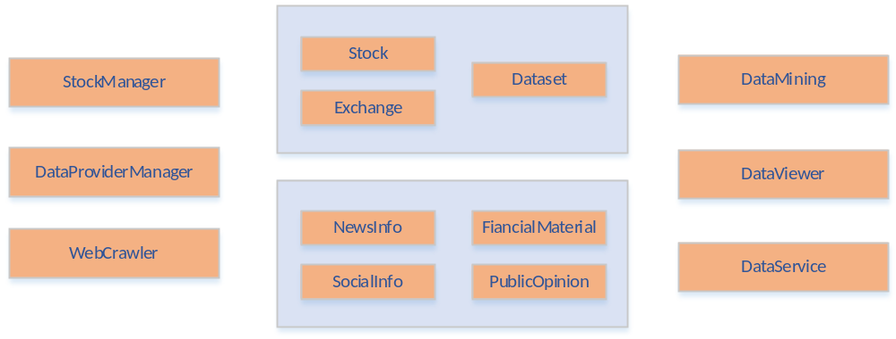

Slide 7
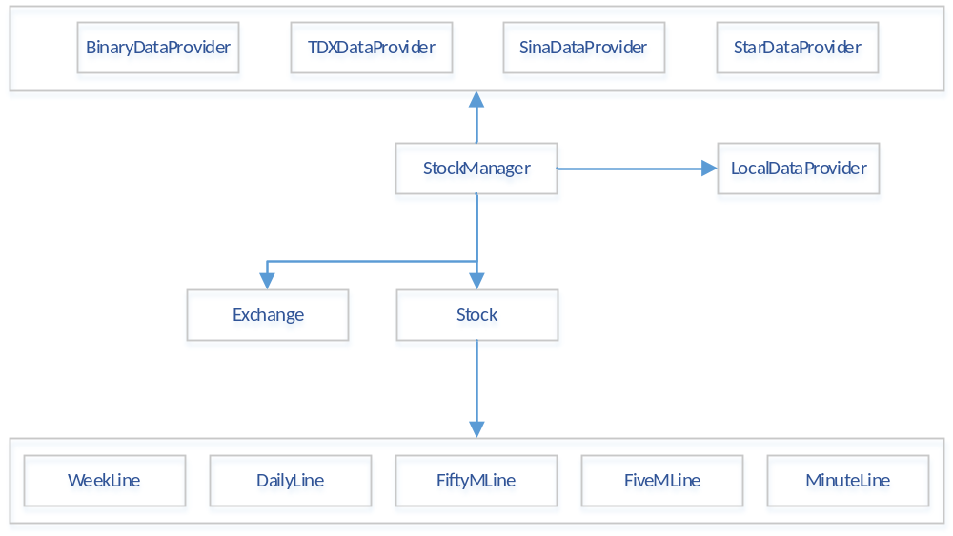
股票数据模型

Slide 8
股票相关数据缓存
股票F10的内容查询：C:\中国银河证券双子星3.2\text
股票财经数据：C:\中国银河证券双子星3.2\finance
股票数据内容：C:\中国银河证券双子星3.2\data（？sqlite格式）
新浪股票数据地址："http://money.finance.sina.com.cn/d/api/openapi_proxy.php/?__s=[[%22hq%22,%22hs_a%22,%22%22,0,1,40]]&callback=FDC_DC.theTableData"
新浪股票地址：http://finance.sina.com.cn/data/#stock-schq-hsgs

Slide 9
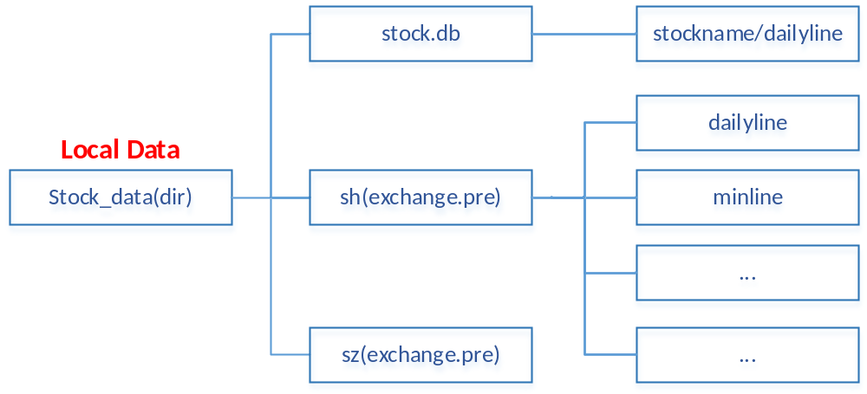
本地股票数据存储系统设计
LorisDataProvider:
  Connection: Driver(org.sqlite.JDBC), conn(jdbc:sqlite://stock_data/stock.db)
  Exchange: sh(上海A股)、sz(深圳A股、创业板)
  Dataset: 股票数据，如日线、分钟线、最新股价、周线、月线等。

Slide 10
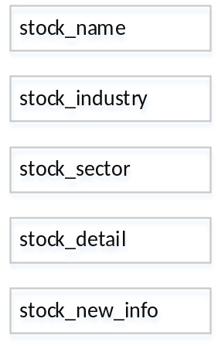

Slide 11
系统扩展点设计
本系统具有三种可扩展的接口：
  执行任务（指标计算、数据更新）：菜单型、工具型
  数据源（日线数据、实时数据、公告等）：
  指标图绘制（KDJ、MACD等）：

Slide 12
stock_list(股票列表)
序号 | 字段名称 | 类型与长度 | 字段说明
1 | code | char(10)
2 | name | char(20)
3 | symbol | char(10)
4 | exchange | char(2) | 版块
5 | ipo_time | char(20) | 上市时间
6 | type | char(5) | 股票类型

Slide 13
stock_info(股票信息)
序号 | 字段名称 | 类型与长度 | 字段说明
1 | symbol | char(10)
2 | ipo_time | char(20) | 上市时间
3 | companyname | char(100)
4 | ipo_price | char(10)
5 | zhuchengxiaoshang
6

Slide 14
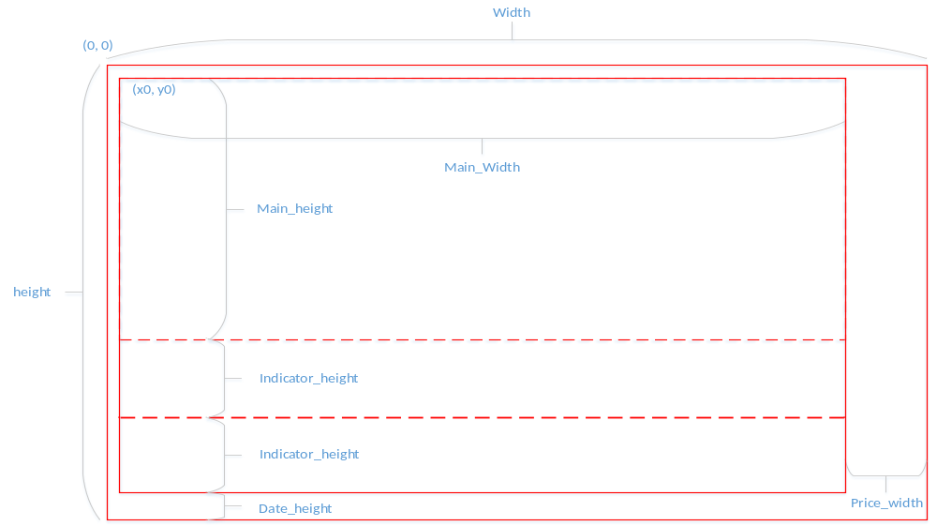

Slide 15
指标计算
布林线（BOLL线）
KDJ指标
MACD指标

Slide 16
（一）数据采集

Slide 17
（二）数据预处理

Slide 18
（三）机器学习

Slide 19
（四）指数分析
一、与大盘指数一致性分析（上证A、深A、创业板）
  交易记录数
  时间跨度
二、股票类别分析（把一些涨停、涨跌幅一致的股票进行分类）

Slide 20
KDJ指标(随机分析模型)
随机指标KDJ最早起源于期货市场，由乔治·莱恩首创的，通过当日或最近几日最高价、最低价及收盘价等价格波动的波幅，反映价格趋势的强弱。优点：指标非常敏感，适合短线操作，在常态情况下，具有较高的准确度。缺点：指标过于敏感，常过早的发出买入和卖出信号，造成操作失误。
算法： 对每一交易日求RSV(未成熟随机值)
  RSV=(收盘价－最近N日最低价)/(最近N日最高价－最近N日最低价)×100
  K线：RSV的M1日移动平均
  D线：K值的M2日移动平均
  J线：3×D－2×K
  参数： N、M1、M2 天数，一般取9、3、3 用法：
1.D>80，超买；D<20，超卖；J>100%超卖；J<10%超卖
2.线K向上突破线D，买进信号；线K向下跌破线D，卖出信号。
3.线K与线D的交叉发生在70以上，30以下，才有效。
4.KD指标不适于发行量小，交易不活跃的股票；
5.KD指标对大盘和热门大盘股有极高准确性。

Slide 21
Overlap Studies
BBANDS | Bollinger Bands
DEMA | Double Exponential Moving Average
EMA | Exponential Moving Average
HT_TRENDLINE | Hilbert Transform - Instantaneous Trendline
KAMA | Kaufman Adaptive Moving Average
MA | Moving average
MAMA | MESA Adaptive Moving Average
MAVP | Moving average with variable period
MIDPOINT | MidPoint over period
MIDPRICE | Midpoint Price over period
SAR | Parabolic SAR
SAREXT | Parabolic SAR - Extended
SMA | Simple Moving Average
T3 | Triple Exponential Moving Average (T3)
TEMA | Triple Exponential Moving Average
TRIMA | Triangular Moving Average
WMA | Weighted Moving Average

Slide 22
Momentum Indicators
ADX | Average Directional Movement Index
ADXR | Average Directional Movement Index Rating
APO | Absolute Price Oscillator
AROON | Aroon
AROONOSC | Aroon Oscillator
BOP | Balance Of Power
CCI | Commodity Channel Index
CMO | Chande Momentum Oscillator
DX | Directional Movement Index
MACD | Moving Average Convergence/Divergence
MACDEXT | MACD with controllable MA type
MACDFIX | Moving Average Convergence/Divergence Fix 12/26
MFI | Money Flow Index
MINUS_DI | Minus Directional Indicator
MINUS_DM | Minus Directional Movement
MOM | Momentum
PLUS_DI | Plus Directional Indicator
PLUS_DM | Plus Directional Movement
PPO | Percentage Price Oscillator
ROC | Rate of change : ((price/prevPrice)-1)*100
ROCP | Rate of change Percentage: (price-prevPrice)/prevPrice
ROCR | Rate of change ratio: (price/prevPrice)
ROCR100 | Rate of change ratio 100 scale: (price/prevPrice)*100
RSI | Relative Strength Index
STOCH | Stochastic
STOCHF | Stochastic Fast
STOCHRSI | Stochastic Relative Strength Index
TRIX | 1-day Rate-Of-Change (ROC) of a Triple Smooth EMA
ULTOSC | Ultimate Oscillator
WILLR | Williams' %R

Slide 23
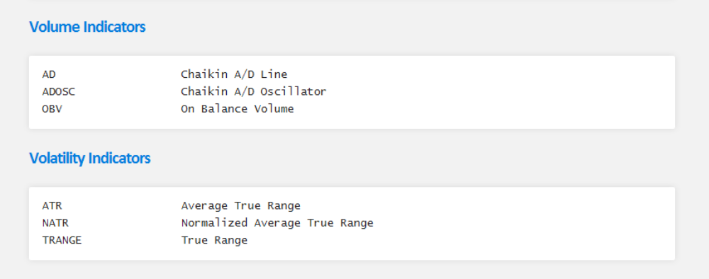
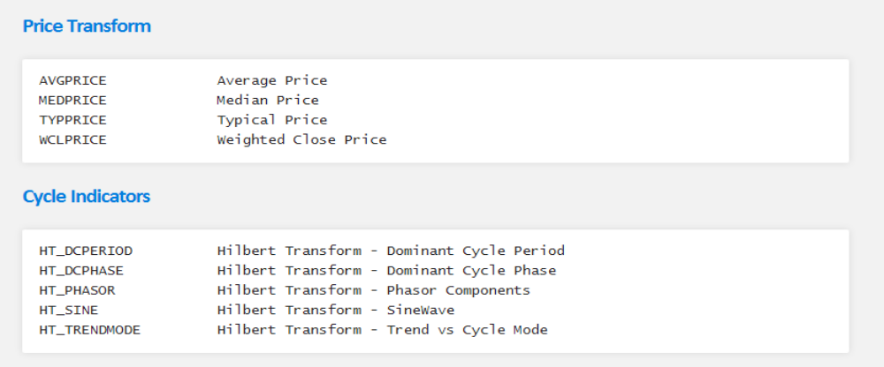

Slide 24
Pattern Recognition
CDL2CROWS | Two Crows
CDL3BLACKCROWS | Three Black Crows
CDL3INSIDE | Three Inside Up/Down
CDL3LINESTRIKE | Three-Line Strike
CDL3OUTSIDE | Three Outside Up/Down
CDL3STARSINSOUTH | Three Stars In The South
CDL3WHITESOLDIERS | Three Advancing White Soldiers
CDLABANDONEDBABY | Abandoned Baby
CDLADVANCEBLOCK | Advance Block
CDLBELTHOLD | Belt-hold
CDLBREAKAWAY | Breakaway
CDLCLOSINGMARUBOZU | Closing Marubozu
CDLCONCEALBABYSWALL | Concealing Baby Swallow
CDLCOUNTERATTACK | Counterattack
CDLDARKCLOUDCOVER | Dark Cloud Cover
CDLDOJI | Doji
CDLDOJISTAR | Doji Star
CDLDRAGONFLYDOJI | Dragonfly Doji
CDLENGULFING | Engulfing Pattern
CDLEVENINGDOJISTAR | Evening Doji Star
CDLEVENINGSTAR | Evening Star
CDLGAPSIDESIDEWHITE | Up/Down-gap side-by-side white lines
CDLGRAVESTONEDOJI | Gravestone Doji
CDLHAMMER | Hammer
CDLHANGINGMAN | Hanging Man
CDLHARAMI | Harami Pattern
CDLHARAMICROSS | Harami Cross Pattern
CDLHIGHWAVE | High-Wave Candle
CDLHIKKAKE | Hikkake Pattern
CDLHIKKAKEMOD | Modified Hikkake Pattern
CDLHOMINGPIGEON | Homing Pigeon
CDLIDENTICAL3CROWS | Identical Three Crows

Slide 25
Pattern Recognition(2)
CDLINNECK | In-Neck Pattern
CDLINVERTEDHAMMER | Inverted Hammer
CDLKICKING | Kicking
CDLKICKINGBYLENGTH | Kicking - bull/bear determined by the longer marubozu
CDLLADDERBOTTOM | Ladder Bottom
CDLLONGLEGGEDDOJI | Long Legged Doji
CDLLONGLINE | Long Line Candle
CDLMARUBOZU | Marubozu
CDLMATCHINGLOW | Matching Low
CDLMATHOLD | Mat Hold
CDLMORNINGDOJISTAR | Morning Doji Star
CDLMORNINGSTAR | Morning Star
CDLONNECK | On-Neck Pattern
CDLPIERCING | Piercing Pattern
CDLRICKSHAWMAN | Rickshaw Man
CDLRISEFALL3METHODS | Rising/Falling Three Methods
CDLSEPARATINGLINES | Separating Lines
CDLSHOOTINGSTAR | Shooting Star
CDLSHORTLINE | Short Line Candle
CDLSPINNINGTOP | Spinning Top
CDLSTALLEDPATTERN | Stalled Pattern
CDLSTICKSANDWICH | Stick Sandwich
CDLTAKURI | Takuri (Dragonfly Doji with very long lower shadow)
CDLTASUKIGAP | Tasuki Gap
CDLTHRUSTING | Thrusting Pattern
CDLTRISTAR | Tristar Pattern
CDLUNIQUE3RIVER | Unique 3 River
CDLUPSIDEGAP2CROWS | Upside Gap Two Crows
CDLXSIDEGAP3METHODS | Upside/Downside Gap Three Methods

Slide 26
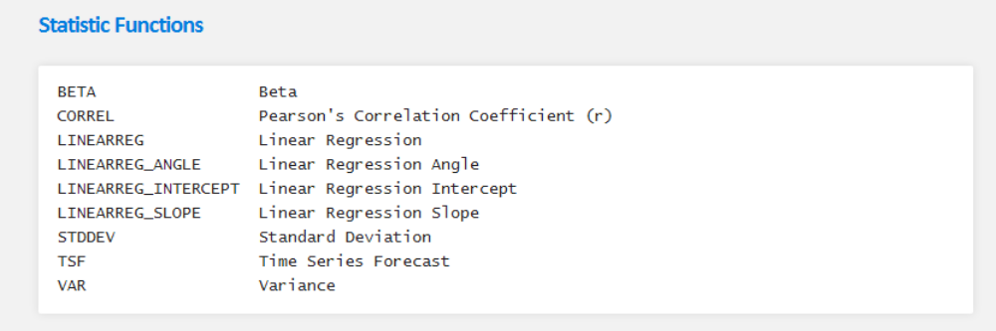

Slide 27
作者：花美洲豹
第一步：经济分析任何人或者任何公司都无法逃脱经济大坏境的影响，因此我们在为自己挑选上市公司股票前，应该先从分析当前经济形势开始着手。可是一说到分析经济形势，笔者就很头疼。在上上期的专栏中，笔者曾说预测经济形势难于上青天。即使是最优秀的经济学家也很难准确地判断未来经济的走向，更何况像笔者这样智商平庸的人呢？不过，难判断并不表示无从下手。在多如牛毛的各类经济数据中，至少有两类是非常容易读懂的。第一类是政府发布的财政政策。所谓财政政策，是指国家根据一定时期政治，经济，社会发展的任务而规定的财政工作的指导原则，通过财政支出与税收政策的变动来影响和调节总需求（百度百科）。那么问题就来了，如何判断财政政策对不同行业和公司的影响呢？在所有的财政政策中，有一些政策的实施对行业及公司的影响可谓是简单粗暴。例如，政府如果增加烟草税，则会直接对烟草行业的盈利前景造成负面的影响。而另一些财政政策，则会间接地对行业产生影响。例如，政府如果加大对基建项目的财政支出，那么最易受惠的行业有哪些呢？毫无疑问，钢铁和水泥行业一定是最先尝到甜头的（具体可参照国家的四万亿计划）。国务院在这个月19号刚刚同意了《能源发展战略计划》，有兴趣的小伙伴可以仔细研究一下这对能源行业将会产生一些什么样的影响，又会带来怎样的投资机遇。第二类经济数据是和货币政策相关的。所谓货币政策，是指政府或者中央银行为影响经济活动所采取的措施，尤指控制货币供给以及调控利率的各项措施（百度百科）。说的简单一点就是控制货币的流通量。而货币的流通量将直接影响消费者的消费能力。例如，在收紧的货币政策下，政府抬高了利率。这对于想购房的消费者来说意味着将更难申请到房贷。也就是说，房地产行业在紧缩的货币政策下将受到打压。这个时候如果投资房产股肯定不是一个特别好的选择。
第二步：行业分析分析完了经济走势，接下来就需要选择几个未来前景看好的行业来做进一步的分析了。相比枯燥乏味的经济分析，行业分析会显得有趣很多。不过，有时候行业分析也需要对行业具备一定的专业知识才行。华尔街投行们在招聘行业分析师时最欢迎复合型人才的加入，例如医药类行业的分析师需要同时具备生物学和金融学的复合背景，毕竟只有具备生物学知识的分析师才有能力判断诸如某某医药类公司全新研发的抗抑郁药物能否通过FDA（美国食品与药品监督管理局）的审核这样的问题。看到这里，笔者要告诉大家的是，即使你没有复合背景，但你的专业或者职业就是你的优势！如果你是腾讯员工，那你一定比别人更了解互联网行业未来的发展趋势；如果你是银行信贷部员工，那你一定比其他人更懂金融行业；如果你是顺风快递员，那你一定更懂物流。所以，请停止随便相信电视里那些股市砖家为你推荐的股票能帮你赚到钱，在选购股票之前不妨先问问自己除了公司的名字之外你对那家公司还了解多少？如果你更懂互联网，为何又要去买一只自己不熟悉的医药类的股票呢？自己动手，丰衣足食。即使你的金融知识有限也没有关系，就从你熟悉和了解的行业开始，为自己挑选一只至少能读懂公司业务的优质股。除此之外，有时候从经济周期来判断行业的走势也是一种聪明的做法。例如，在经济繁荣期，一些周期性行业通常也会迎来春天，比如钢铁或者汽车。然而需要警惕的是，在经济萧条期，这些行业也会相应地遇到寒冬。相反，一些非周期性行业在经济衰退期受到的打击就会小的多，比如零售业。因为即使经济状况糟糕，人们对日用品的需求并不会产生太大的变动。除了经济因素外，人口特征对行业的影响也是不容忽视的。例如，美国的婴儿潮（二战结束后，大批军人返回美国。在此后的数十年间，美国共有7590万婴儿诞生）在上世纪60,70年代为玩具，流行音乐等产业带来了高速的增长。而步入70年代末，80年代之后，这批成长后的婴儿们又带动了房地产和汽车行业的兴旺。类似的例子还有日本人口的老龄化带动了医疗产业的发展等等。写到这里，笔者不禁想到咱们这批独生子女又带动了中国哪些行业的增长呢，笔者陷入了深深的思考。。。
第三步：公司分析选定了特定的行业，接下来就需要在行业中挑选出优质的公司了。最后一步的公司分析应该说最为复杂，需要涉及到估值什么的，在这一期的专栏里笔者并不打算说的太具体，旨在说个概念。虽然挑选优质股票的方式有千千万，但是笔者最推崇的还是彼得林奇(投资界的大神，有兴趣的朋友请百度之)在其著作《彼得林奇的成功投资》中所介绍的那一种：从你家附近找，从你熟悉的产品开始找。彼得林奇曾说他的妻子卡洛琳是他最好的信息来源之一。他曾从其妻子的口中得知L’eggs这种丝袜做工精细，并且已经慢慢开始在女性群体中流行。机智的彼得林奇立马开始对生产L’eggs丝袜的Hanes公司着手研究，最终发现了这只大牛股。那些不爱听女朋友或者老婆唠叨的男人们，多么痛的领悟！不过，找到了受欢迎的产品只是公司分析的第一步而已，接下来的工作还包括公司财报的研读等较为专业的部分，这又是另外一个问题了。

Slide 28
汇 报 完 毕
谢谢！

